Slide 1
Belysning på private fællesveje
v/aDVOKAT Louise Heilberg • vejforum 2024

Slide 2
Præsentation
Managing associate i Bech-Bruun
Specialist i vejlovgivning– over 25 års erfaring
Medforfatter på ”Vejloven med kommentarer” og ”Privatvejsloven med kommentarer” samt redaktør på Karnovs kommentarer til vejloven, privatvejsloven og vejrettighedsloven
Rådgiver for bl.a.
Kommuner
Regioner
Havne
Energiselskaber
Private udviklingsselskaber
Infrastrukturselskaber

Slide 3
Privatvejslovens regler

Slide 4
Belysning - Hovedregel
De vedligeholdelsespligtige grundejere skal holde vejen i god og forsvarlig stand, jf. privatvejslovens § 13 og § 44.
De vedligeholdelsespligtige vurderer derfor selv, om de ønsker belysning af vejen.
De vedligeholdelsespligtige grundejere betaler som udgangspunkt også for belysningen.
Som udgangspunkt er belysning på en privat fællesvej ikke et anliggende for kommunen som vejmyndighed.
Foto: Colourbox

Slide 5
Hvis kommunen vil blande sig
Skal der være lys ?
Nej
Ja
Aftale
Ikke aftale
Privat areal/privat vej
Privat fællesvej- land
Privat fællesvej - by
§ 59, stk. 1
Hovedregel
§ 59, stk. 5
Almen færdsel
§ 59 stk. 6
Almene offentlige hensyn

Slide 6
Aftale: En konkret sag fra Holbæk
I 2010 renoverede Holbæk Kommune vejbelysningen og tilbød grundejerne en privatretlig, aftalebaseret driftsordning, hvor grundejerne betalte for materiel, vedligeholdelse og elforbrug.
Statsforvaltningen fandt, at kommunen varetog en saglig kommunal interesse.
Ny henvendelse nu til Ankestyrelsen i 2021, om Holbæk Kommune kunne indgå nye tilsvarende aftaler.
Transportministeriet udtalte: ”Omvendt regulerer privatvejsloven ikke aftaler om etablering, drift, vedligeholdelse m.m. af vejbelysning, som kommunalbestyrelsen ikke har krævet etableret og driftet m.m. efter privatvejslovens bestemmelser.”
Holbæk Kommune udtalte: Uensartet belysning er ikke hensigtsmæssig overfor trafikanterne, ligesom det ikke fremmer det æstetiske udtryk. Kommunen ønsker flere aftaler af denne grund og af hensyn til en optimering af driften. Dertil kommer ønsket om mere klimavenlige produkter.
Foto: Colourbox

Slide 7
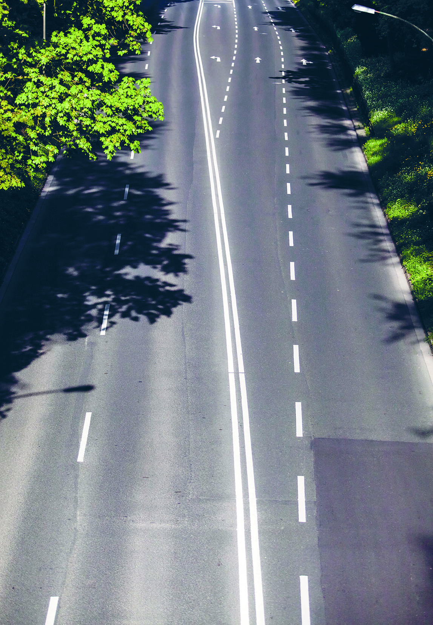
Ankestyrelsens tilsynsudtalelse af 7. juli 2023:
"På baggrund af Transportministeriets svar lægger Ankestyrelsen også til grund, at lov om private fællesveje ikke er til hinder for, at kommuner indgår aftaler med grundejere om drift af belysningsanlæg på private fællesveje.
Spørgsmålet om lovligheden af aftalerne vurderes derfor efter kommunalfuldmagtsreglerne.
Holbæk Kommune har oplyst, at kommunens interesse i de frivillige aftaler med grundejerne om belysning på private fællesveje bl.a. er hensynet til infrastruktur, det æstetiske udtryk i form af ensartet belysning, og hensynet til klima og miljø.
Sådanne interesser er saglige for en kommune at varetage.
Som det fremgår af den citerede praksis ovenfor, vil Holbæk Kommune derfor lovligt kunne betale for udgifterne til driften af belysningen på private fællesveje.
Da der er tale om frivillige aftaler om en ydelse, der stilles til rådighed for grundejerne, kan kommunen også vælge at opkræve betaling for ydelsen.
Det er på den baggrund Ankestyrelsens vurdering at aftalerne er lovlige.” (Fremhævet her).
Foto: Colourbox

Slide 8
Notes:
https://vores-holbaek.dk/a/projektleder-til-vejmyndighed-og-vejbelysning-i-holbaek-kommune/dc535a37-ab9b-4a5b-a94c-341b2d3fb689
https://www.dknyt.dk/artikel/vejbelysning-paa-abonnement-holbaek-loesning-er-lovlig

Slide 9
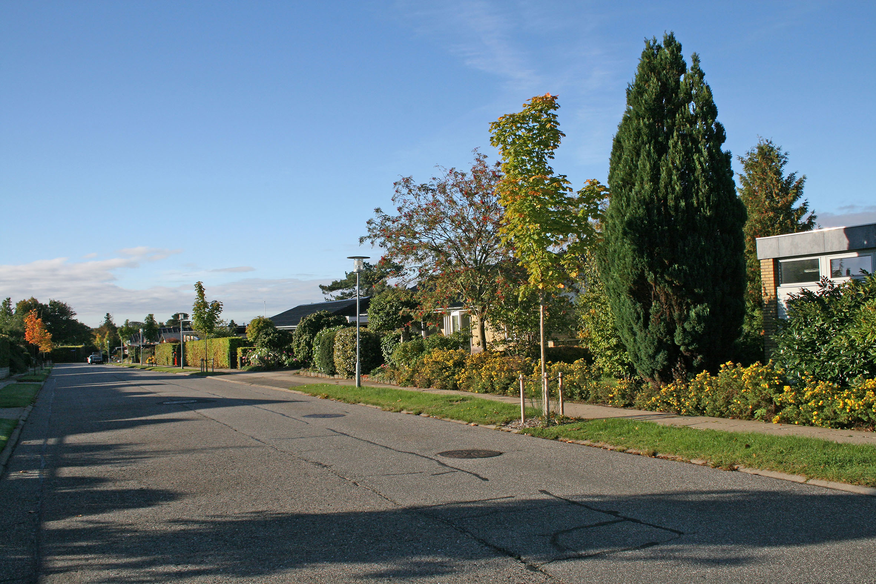
Der skal være lys af trafikale grunde:
1
Hvilket slags areal er der tale om?
2
Hvorfor skal der være lys?
3
Kræver det et nyanlæg?

Slide 10
Belysning på private arealer/private veje – privatvejslovens § 7
”I områder, der er omfattet af byreglerne, jf. § 3, stk. 1 og 2, kan kommunalbestyrelsen bestemme, at ejeren af private arealer, der benyttes som offentligt tilgængelige færdselsarealer, herunder parkerings- og gårdarealer, skal holde arealerne belyst.
Stk. 2. Kommunalbestyrelsen kan bestemme, at kommunen sørger for belysningen på ejerens vegne og for ejerens regning.
Stk. 3. Hvis der er flere forpligtede ejere, fordeler kommunalbestyrelsen udgifterne mellem disse.
Stk. 4. Hvis kommunalbestyrelsen kræver et privat areal, jf. stk. 1, belyst af hensyn til offentlighedens færdsel, skal kommunen dog afholde udgifterne hertil.
Stk. 5. Kommunalbestyrelsen kan bestemme, at kommunen afholder udgifter til anlæg, forbedring og drift af vejbelysning, hvis almene offentlige hensyn taler derfor.” (Fremhævet her).
Foto: Colourbox

Slide 11
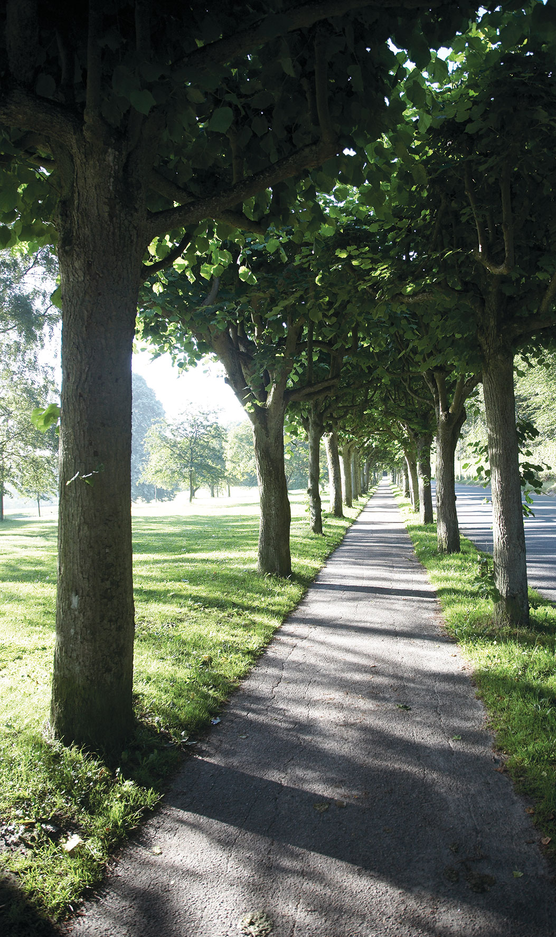
Belysning på private fællesveje omfattet af landreglerne – privatvejslovens § 14
”En vejberettiget kan anmode kommunalbestyrelsen om at tage stilling til, om en vej er i god og forsvarlig stand i forhold til færdslens art og omfang, eller til udgiftsfordelingen vedrørende den af kommunalbestyrelsen fastsatte fremtidige vedligeholdelse.
Stk. 2. Kommunalbestyrelsen kan af egen drift tage stilling til de i stk. 1 nævnte spørgsmål.
Stk. 3. Kommunalbestyrelsen kan pålægge den, der efter stk. 1 har anmodet kommunen om at tage stilling til vejens vedligeholdelsesstand eller om at fastsætte en ny udgiftsfordeling vedrørende vejens fremtidige vedligeholdelse, at afholde kommunens dokumenterede administrative udgifter, når dette efter kommunalbestyrelsens skøn er rimeligt.”
Foto: Colourbox

Slide 12
Betaling for belysning - landreglerne
Beregningen af udgifterne inkluderer alle dokumenterede udgifter til anlæg og drift af belysningsanlægget og kommunens dokumenterede administrative udgifter, jf. § 17.
Udgifterne fordeles i forhold til de vejberettigedes brug af vejen, jf. § 15, stk. 4.
Kommunen afholder udgifter for at sikre offentlighedens adgang efter naturbeskyttelseslovens regler.
Foto: Colourbox
Notes:
Kommunalbestyrelsen fordeler arbejderne og udgifterne til de arbejder, som kommunen efter stk. 1 og 2 kræver udført, i forhold til de vejberettigedes brug af vejen. 47 Kommunalbestyrelsen afholder dog udgifterne til de arbejder, der kræves udført med henblik på at sikre offentlighedens adgang til vejen efter reglerne i naturbeskyttelsesloven

Slide 13
Belysning på private fællesveje omfattet af byreglerne – privatvejslovens § 59
”Kommunalbestyrelsen kan bestemme, at private fællesveje skal holdes belyst, når dette er nødvendigt af hensyn til færdslen på vejen eller for at tilgodese andre almene offentlige hensyn.
Stk. 2. Bestemmer kommunalbestyrelsen, at private fællesveje skal holdes belyst, skal kommunen sørge for anlæg, forbedring og drift af vejbelysning på de private fællesveje for de vedligeholdelsesforpligtedes regning. § 48 finder tilsvarende anvendelse.
Stk. 3. Til sagens udgifter indgår både dokumenterede anlægs- eller driftsudgifter og dokumenterede administrative udgifter for kommunen.
Stk. 4. Kommunalbestyrelsens udgiftsfordeling kan ikke forlanges genoptaget af en grundejer i en periode på 5 år efter fordelingens meddelelse, medmindre grundejeren sandsynliggør, at der er sket væsentlige ændringer i forhold til det oprindelige fordelingsgrundlag.
Stk. 5. Kræver kommunalbestyrelsen forbedringer i vejbelysningen af hensyn til den almene færdsel på vejen, skal kommunen afholde anlægsudgifterne og en dertil svarende andel af driftsudgifterne.
Stk. 6. Kommunalbestyrelsen kan bestemme, at kommunen afholder udgifter til anlæg, forbedring og drift af vejbelysning, hvis almene, offentlige hensyn taler derfor.
Stk. 7. Transportministeren kan fastsætte nærmere regler om opkrævning af udgifterne til belysning, herunder om aconto opkrævninger.” (Fremhævet her).

Slide 14
Betaling for belysning - byreglerne
Beregningen af udgifterne inkluderer alle dokumenterede udgifter til anlæg og drift af belysningsanlægget og kommunens dokumenterede administrative udgifter, jf. § 59, stk. 3.
Arbejdet skal udføres som et samlet arbejde. Opgørelsen skal være konkret til det enkelte samlet arbejde. Der må ikke laves et gennemsnit på strøm i hele kommunen, jf. Vejdirektoratets afgørelse af 3. juli 2012.
Processen i § 48 skal følges (vejsyn/skriftlig partshøring).
Fordelingsnøglen er som ved andre arbejder – mellem de tilgrænsende grundejere med vejret, medmindre der er aftaler om andet.
Foto: Colourbox

Slide 15
Belysning – Praktiske eksempler
Vejdirektoratets afgørelse af 14. juli 2022:
Kommunen havde truffet beslutning om, at en privat fællesvej i byzone skulle være belyst. Kommunen havde vurderet, at belysningen ville være til gavn for de vejberettigede, og at det ville øge trygheden og fremkommeligheden for vejens øvrige brugere som f.eks. beredskabet, bude og plejepersonale. Begrundelsen var, at kommunen var blevet gjort opmærksom på, at loven krævede, at der blev truffet en beslutning om lys på vejen.
Kommunen havde hidtil afholdt udgifter til strøm og mindre reparationer, og kommunen ville fortsat afholde udgifter til strøm. Det blev oplyst, at kommunen ville sørge for anlæg, forbedring og drift af vejbelysningen for de vejberettigede regning.
En grundejer påklagede kommunens afgørelse, da borgeren ikke havde brug for lys på vejen, og han derfor fandt at hensynet var til den offentlige færdsel.
Foto: Colourbox

Slide 16
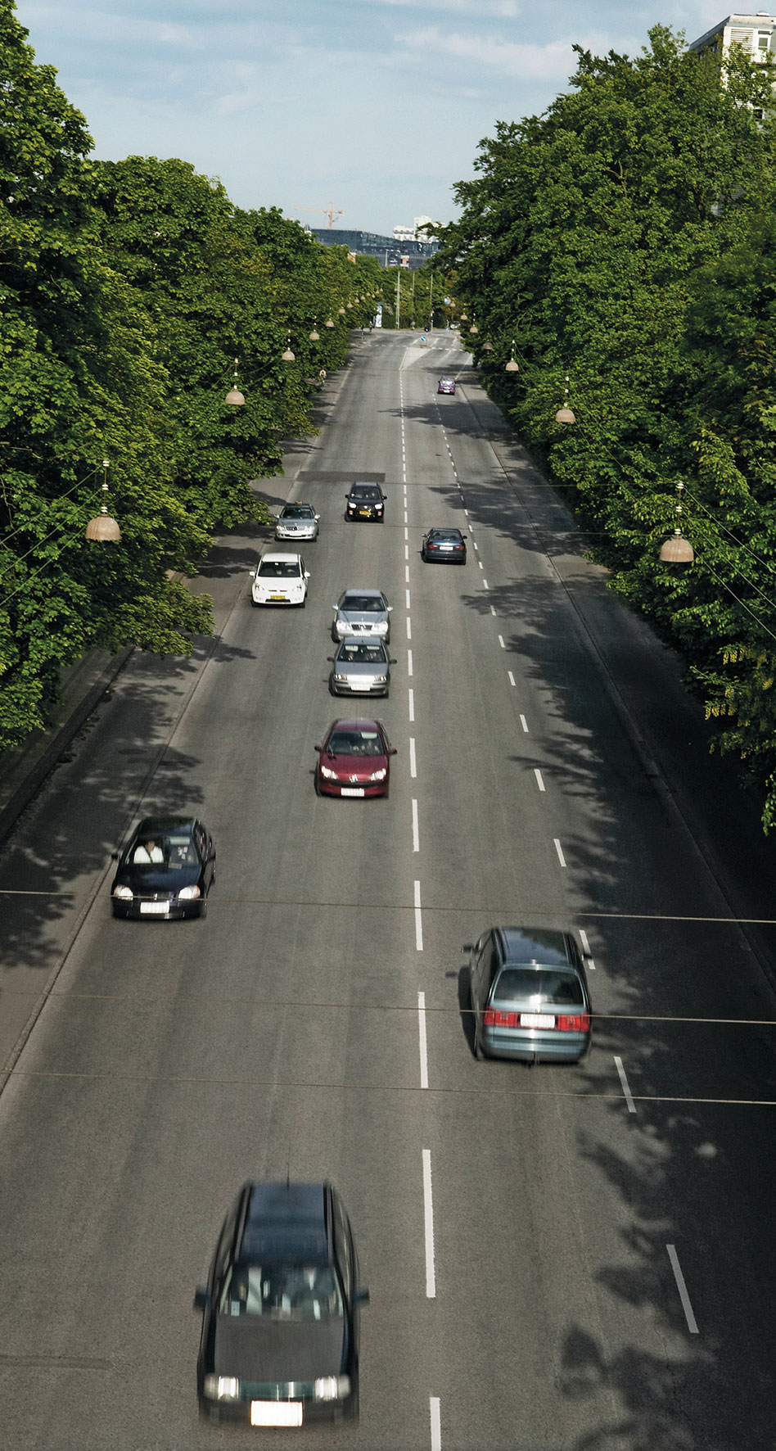
Belysning – Praktiske eksempler
Vejdirektoratets afgørelse af 14. juli 2022 fort.:
Vejdirektoratet udtaler:
"På baggrund af kommunens oplysninger (på hjemmeside og e-mail af 12. maj 2022) om praksisændring, må vi forstå, at kommunens beslutning af 8. april 2022 om, at Skrænten skal være belyst, er en beslutning om, at kommunen (fra 2023) ophører med at betale for udskiftning af pærer og mindre reparationer i forbindelse med pæreskifter. Kommunen har hidtil (også) betalt herfor. Praksisændringen skyldes, at kommunen er blevet opmærksom på, at den tidligere praksis ikke har hjemmel i privatvejsloven. Der er ved denne beslutning ikke pålagt de vejberettigede udgifter til eventuelle fremtidige udgifter til udskiftning af pærer og mindre reparationer. Vejdirektoratet kan således heller ikke tage stilling til dette.

Slide 17
Belysning – Praktiske eksempler
Vejdirektoratets afgørelse af 14. juli 2022 fort.:
Det er grundejerne af de ejendomme, der grænser til en privat fællesvej i by eller bymæssigt område, der skal holde vejen i en god og forsvarlig stand under hensyn til færdslens art og omfang. Vejen skal forsynes med forsvarligt afløb. Dette fremgår af privatvejslovens § 44, 1.pkt. Efter privatvejslovens § 59, stk. 1, er det særskilt reguleret, at kommunen kan bestemme, at en privat fællesvej skal holdes belyst, og at de vedligeholdelsesforpligtede grundejere, jf. § 44, 1. pkt., skal afholde udgifterne til denne belysning.
Kommunens vurdering efter bestemmelsen i privatvejslovens § 59, stk. 1, om at Skrænten skal holdes belyst, er et skøn, som vi ikke kan tage stilling til, jf. ovenfor. Vi har i den forbindelse noteret os, at kommunen har vurderet, at vejen skal holdes belyst af hensyn til færdslen på denne for de vejberettigede, og at det vil øge trygheden og fremkommeligheden for vejens øvrige brugere (offentligheden).
Vi foretager os ikke mere i sagen.” (Fremhævet her).

Slide 18
Kommunen kan betale når:
Skal der være lys ?
Nej
Ja
Aftale
Ikke aftale
Privat areal/privat vej
Privat fællesvej - land
Privat fællesvej - by
§ 59, stk. 1
Hovedregel
§ 59, stk. 5
Almen færdsel
§ 59 stk. 6
Almene offentlige hensyn

Slide 19
Kontaktpersoner
Louise Heilberg
Managing assosiate
T +45 72 27 36 49
M +45 25 26 36 49
E lhe@bechbruun.com

